Slide 1
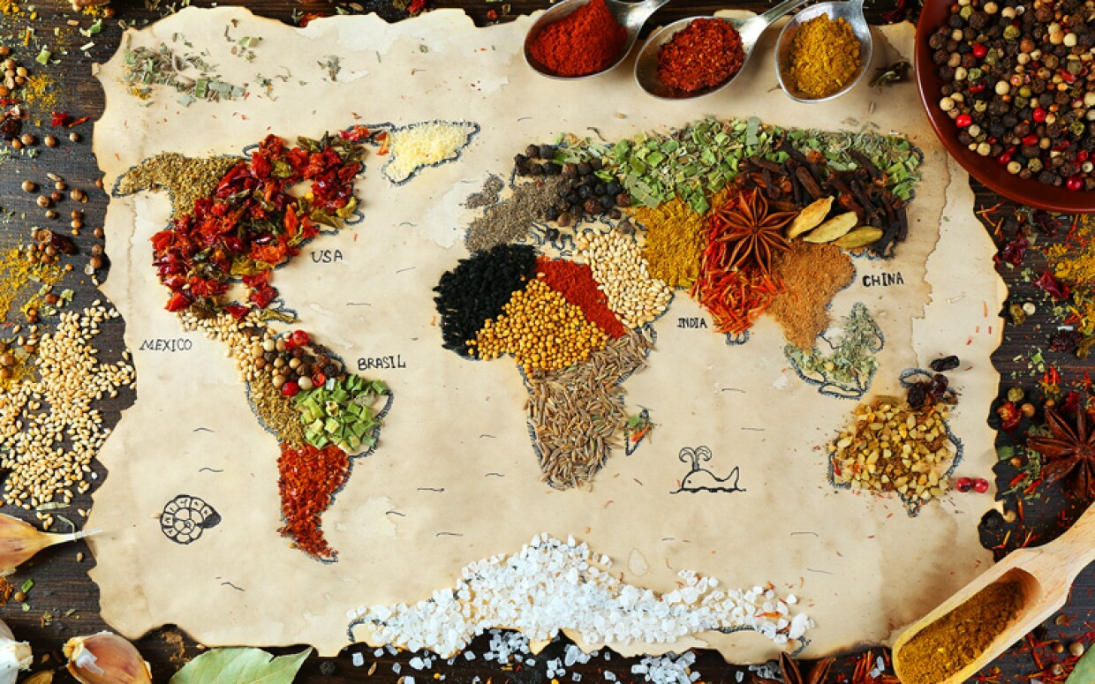

What’s Cooking?
https://www.kaggle.com/c/whats-cooking/
Группа 8
Виктория Демкина
Наталья Беликова
Александр Зубков

Slide 2
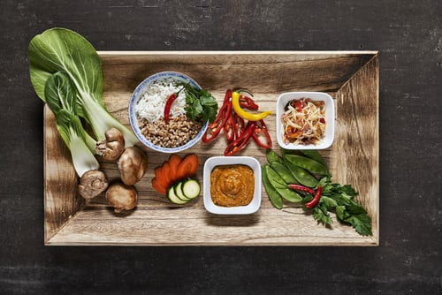
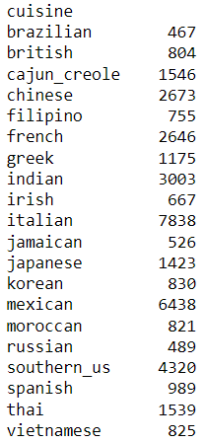

Датасет
Датасет несбалансированный
russian
potatoes, onions, butter, bacon, mozzarella cheese, cream cheese
Train set:
39974 объекта, включающих от 1 до 65 ингредиентов
20 категорий – кухни мира (target)
Test set:
9944 объектов, включающих от 1 до 50 ингредиентов
Задача: максимизация accuracy
greek
olive oil, chopped onion, fresh parsley, white bread, red wine vinegar, fresh parsley leaves, eggplant, garlic cloves, plum tomatoes, whole wheat pita, salt, fresh lemon juice
Baseline model
sparknlp: UniversalSentenceEncoder.pretrained (предобученная модель для кодирования текстов в виде векторов)
+ ClassifierDLApproach (классификатор текстов на основе нейронных сетей)
Kaggle score: 0.28278
Never use a shotgun when a flyswatter will do

Slide 3
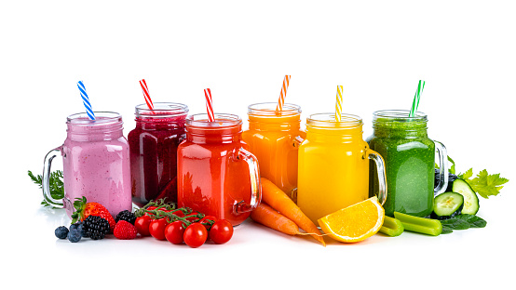


Признаки
Было проведено большое количество экспериментов с целью найти признаки, которые лучше всего представляют объект.
Неязыковые признаки: количество ингредиентов в рецепте, кластер рецепта – не дали качественного прироста
Работа с языковыми признаками:
языковые единицы: ингредиенты, слова, символы
нормализация и очистка:
приведение к нижнему регистру, очистка от незначимых символов
лемматизация
– сократили количество признаков примерно на 5%, дали незначительное улучшение качества
удаление стоп-слов / использование сокращенного словаря / 2 последних слова
удаление частотных ингредиентов
дали незначительное падение качества.

Slide 4


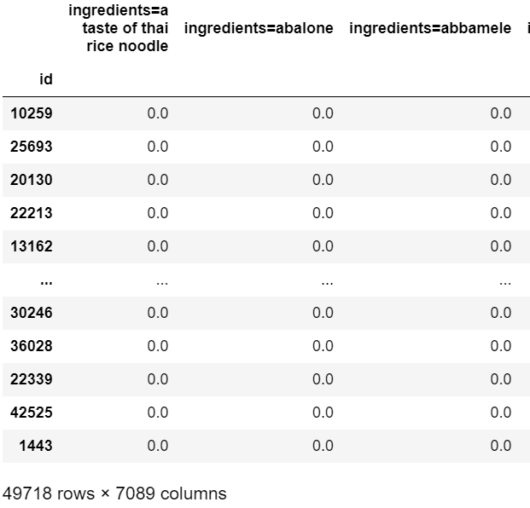


построение итоговой матрицы признаков - учет n-grams - CountVectorizer - DictVectorizer - TfidfVectorizer - word2vec
Признаки: продолжение
Разреженная матрица tfidf значений для слов оказалась наилучшим балансом количества признаков (2692)
и представления датасета

Slide 5
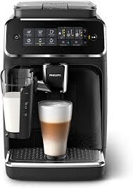
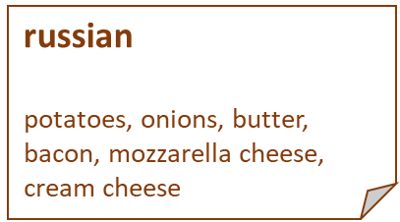
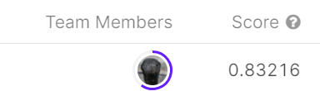
Модели
Признаки и их преобразование:
приведение к нижнему регистру
очистка от всех символов, кроме букв
лемматизация
склейка в одну строку
TdidfVectorizer(binary=True)
 | Baseline: UniversalSentenceEncoder + ClassifierDLApproach (sparknlp) | LogisticRegression (С=10, multi_class=‘ovr’) | LightGBM (min_child_samples=10, n_estimators=200) | SVC (C=3)
Train | - | 0.857 | 0.999 | 0.995
Validation | - | 0.79 | 0.797 | 0.811
Cross-val | 0.543 | 0.789 | 0.792 | 0.810
Kaggle | 0.28278 | 0.78569 | 0.78801 | 0.81114
Для сравнения :
kaggle leader

Slide 6
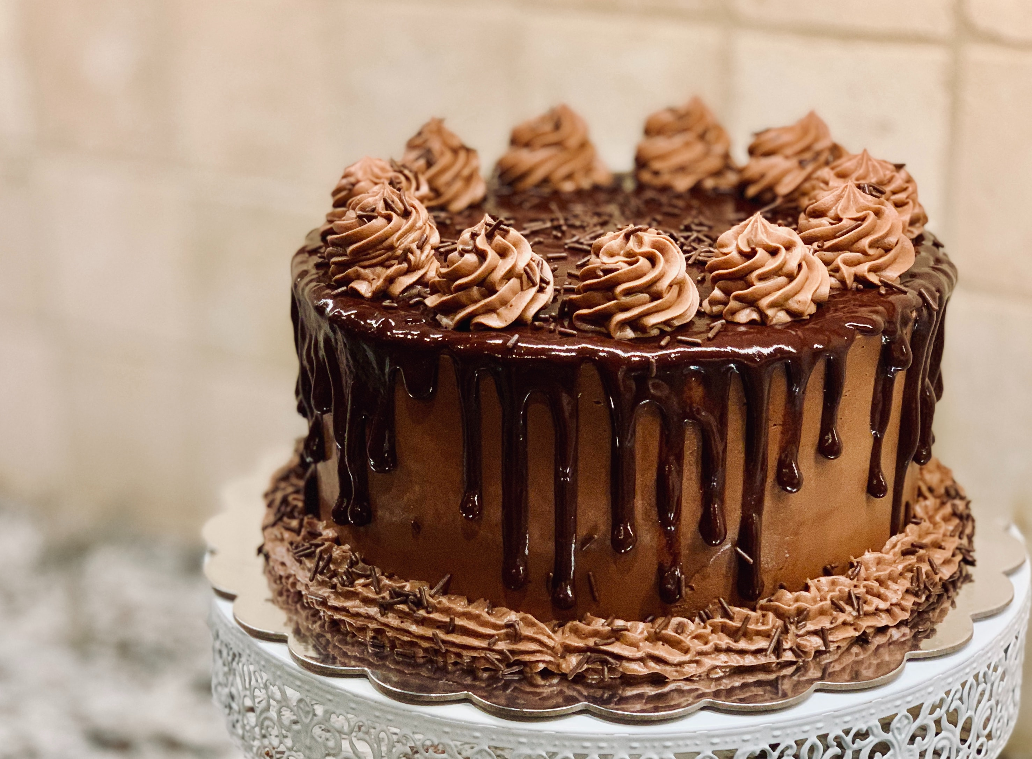
Выводы
Нормализация и очистка текста и словаря не приводит к большому выигрышу в качестве
Работа с вектором tfidf дала наилучшие результаты по сравнению с учетом наличия или количества ингредиентов/слов/n-грамм. Возможно, более редкие слова действительно оказывают сильное влияние
Большое количество признаков приводит к сильному переобучению (train vs val), однако попытки сократить их количество не увенчались успехом
kNN, NaiveBayes, RandomForest не показали высоких результатов. LogisticRegression и бустинги оказались более эффективными в работе с датасетом, а наилучшее качество продемонстрировал SVC
Грамотный подбор гиперпараметров сыграл свою роль в приросте качества модели (банально, но факт)

